Slide 1
Новогоднее угощение
Выполнил Бодров Никита
5 класс
Филиал МОУ «Ерышовская СОШ» с.Малиновка

Slide 2
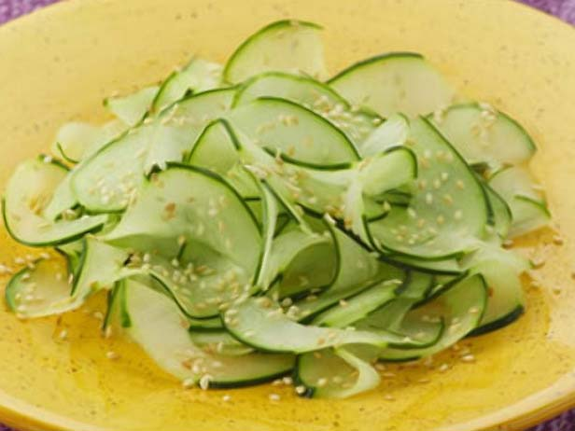
Самое полезное на столе

Slide 3
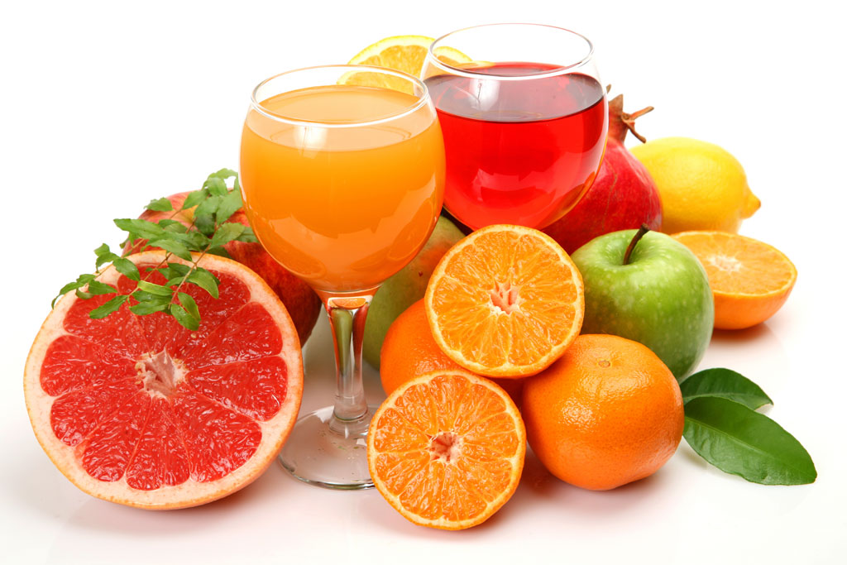
Овощи и фрукты

Slide 4
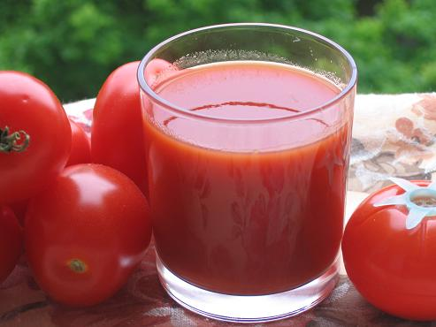
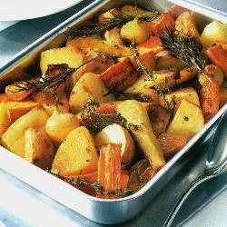
Для меня самое вкусное и полезное угощение – это овощное рагу и томатный сок

Slide 5
Приятного аппетита!

